Slide 1
Función potencia
Objetivo: Conocer y analizar el comportamiento de una función potencia.

Slide 2
Instrucciones
Escribe en tu cuaderno el titulo y objetivo
Lee cada uno de las diapositivas y escribe en tu cuaderno los casos y su características, toma apunte de los mas importante.
Luego realiza los ejercicios propuestos en las últimas diapositivas, realízalos en tu cuaderno.

Slide 3
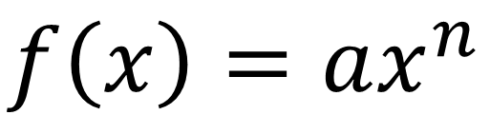
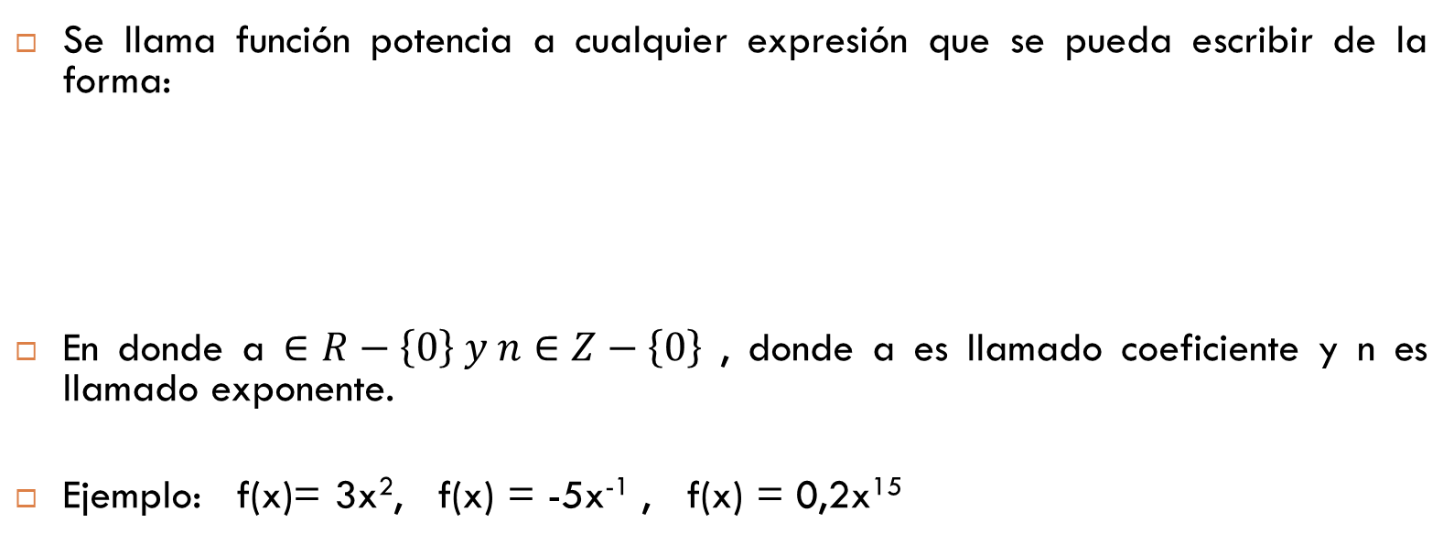
Forma de una función potencia
Se llama función potencia a cualquier expresión que se pueda escribir de la forma:
En donde a $∈R−\left\{0\right\} y n∈Z−\left\{0\right\}$ , donde a es llamado coeficiente y n es llamado exponente.
Ejemplo: f(x)= 3x², f(x) = -5x⁻¹ , f(x) = 0,2x¹⁵
$$f\left(x\right)=ax^{n}$$
La función potencia se clasifican según su exponente

Slide 4
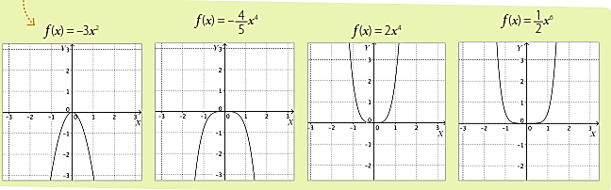
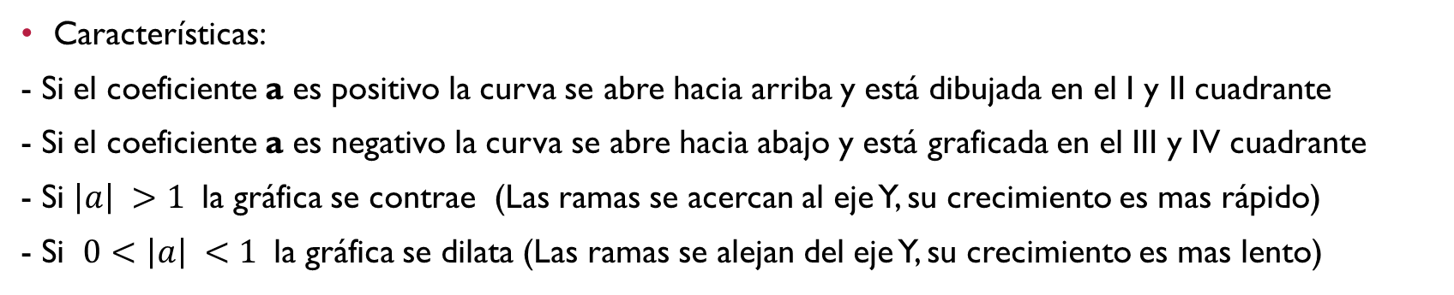


Función potencia de exponente par positivo
Caso 1
Domf = R
Recf = $R_{0}^{−}$
Cuad.
II
Cuad.
I
Cuad.
III
Cuad.
IV
Domf = R
Recf = $R_{0}^{+}$
Características:
- Si el coeficiente a es positivo la curva se abre hacia arriba y está dibujada en el I y II cuadrante
- Si el coeficiente a es negativo la curva se abre hacia abajo y está graficada en el III y IV cuadrante
- Si $\left|a\right| >1$ la gráfica se contrae (Las ramas se acercan al eje Y, su crecimiento es mas rápido)
- Si $0<\left|a\right| <1$ la gráfica se dilata (Las ramas se alejan del eje Y, su crecimiento es mas lento)

Slide 5
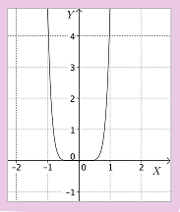



¿Cómo Hacerlo? Dibuja y determina el dominio y recorrido de la función $f\left(x\right)=5x^{8}$
Lo primero que debes mirar es su exponente, como es 8, entonces es el caso 1
Luego miramos el coeficiente a, como es positivo, indica que la curva se abre hacia arriba y como es mayor a uno o sea $\left|5\right| >1$, entonces se contrae.
Dominio: miramos el eje x, nos damos cuenta que hay gráfica a la izquierda y derecha, por lo tanto cubre negativos, cero y positivo, por lo tanto su dominio son todo los relaes. Domf : R
Recorrido: Miramos el eje Y, nos damos cuenta que hay gráfica solo arriba, por lo tanto cubre el cero y los positivos, entonces su recorrido es desde el cero hasta los reales positivos. Recf: $R_{0}^{+}$

Slide 6
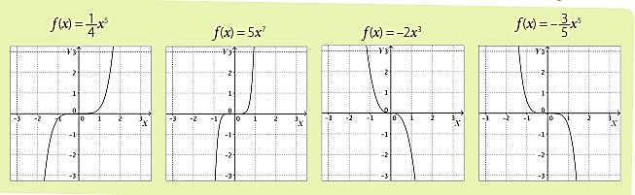
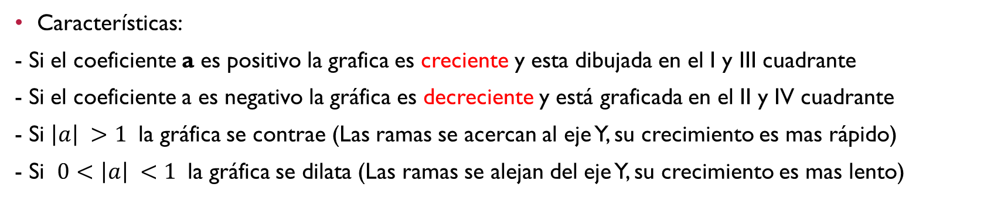
Función potencia de exponente Impar positivo
Caso 2
Cuad.
I
Cuad.
II
Cuad.
III
Cuad.
IV
Domf = R
Recf = R
Domf = R
Recf = R
Características:
- Si el coeficiente a es positivo la grafica es creciente y esta dibujada en el I y III cuadrante
- Si el coeficiente a es negativo la gráfica es decreciente y está graficada en el II y IV cuadrante
- Si $\left|a\right| >1$ la gráfica se contrae (Las ramas se acercan al eje Y, su crecimiento es mas rápido)
- Si $0<\left|a\right| <1$ la gráfica se dilata (Las ramas se alejan del eje Y, su crecimiento es mas lento)

Slide 7
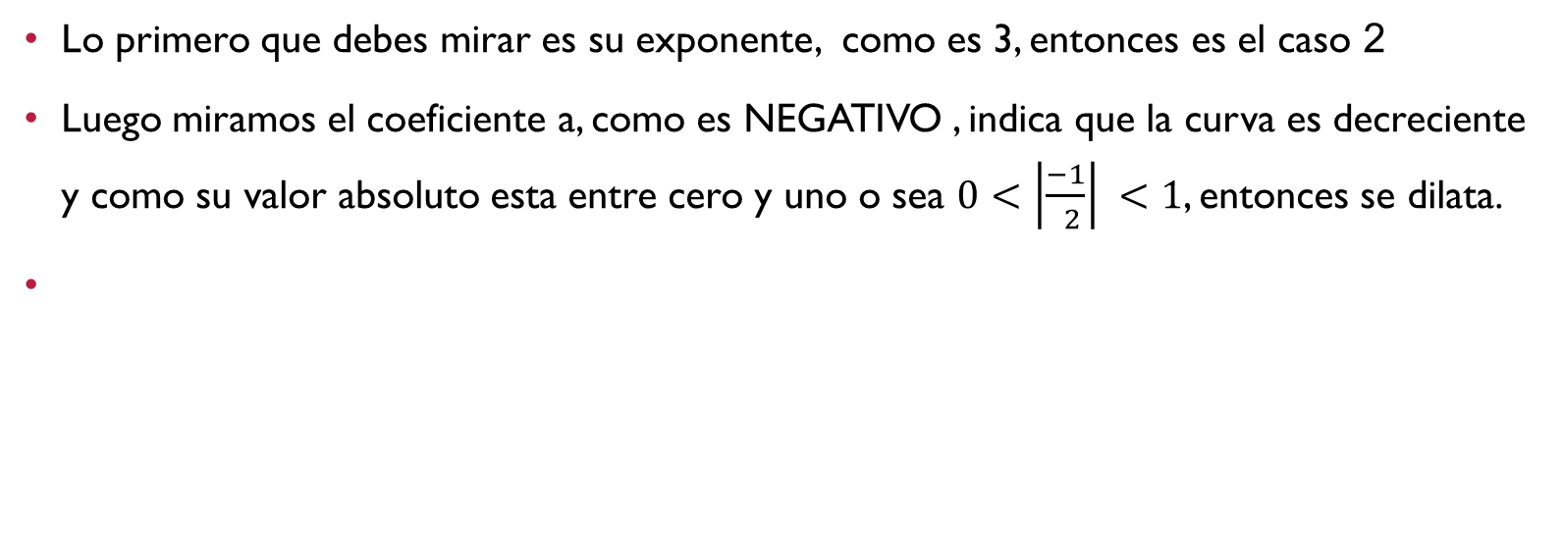

¿Cómo Hacerlo? Dibuja y determina el dominio y recorrido de la función $f\left(x\right)=\frac{−1}{ 2}x^{3}$
Lo primero que debes mirar es su exponente, como es 3, entonces es el caso 2
Luego miramos el coeficiente a, como es NEGATIVO , indica que la curva es decreciente y como su valor absoluto esta entre cero y uno o sea $0<\left|\frac{−1}{ 2}\right| <1$, entonces se dilata.
Dominio: R
Recorrido: R

Slide 8
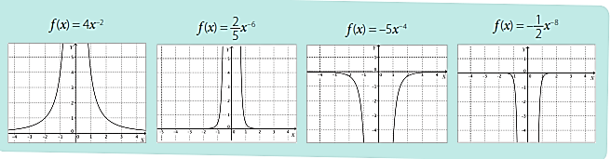
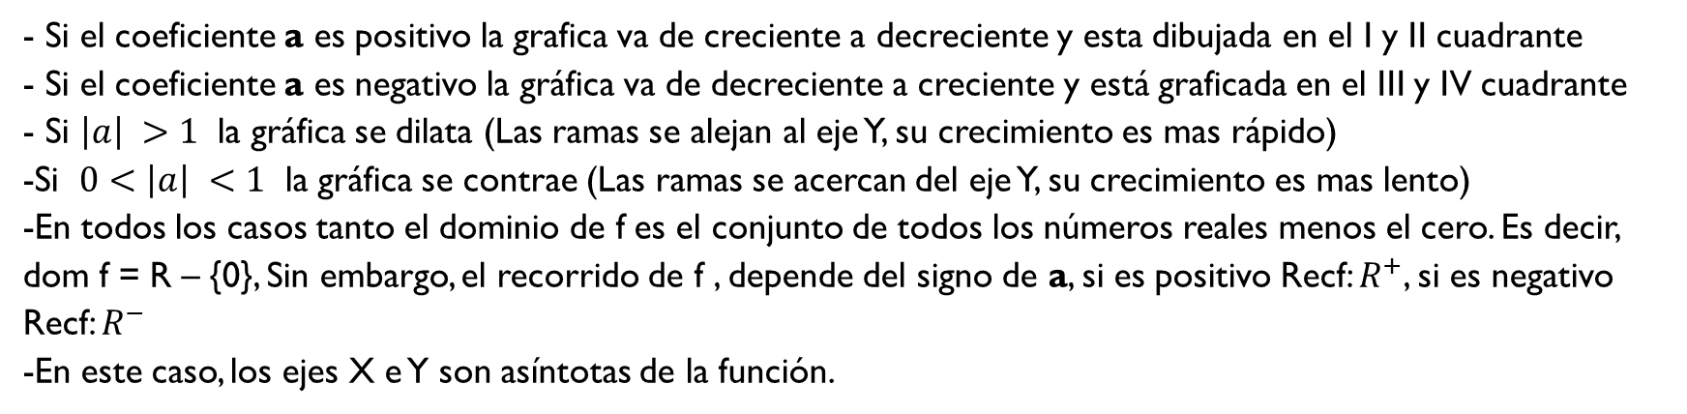
Función potencia de exponente Par negativo
Caso 3
- Si el coeficiente a es positivo la grafica va de creciente a decreciente y esta dibujada en el I y II cuadrante
- Si el coeficiente a es negativo la gráfica va de decreciente a creciente y está graficada en el III y IV cuadrante
- Si $\left|a\right| >1$ la gráfica se dilata (Las ramas se alejan al eje Y, su crecimiento es mas rápido)
Si $0<\left|a\right| <1$ la gráfica se contrae (Las ramas se acercan del eje Y, su crecimiento es mas lento)
En todos los casos tanto el dominio de f es el conjunto de todos los números reales menos el cero. Es decir, dom f = R – {0}, Sin embargo, el recorrido de f , depende del signo de a, si es positivo Recf: $R^{+}$, si es negativo Recf: $R^{−}$
En este caso, los ejes X e Y son asíntotas de la función.

Slide 9


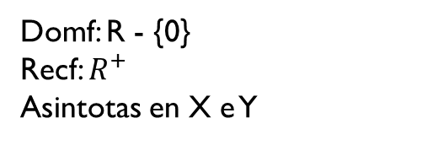
¿Cómo Hacerlo? Dibuja y determina el dominio y recorrido de la función $f\left(x\right)=−5x^{−4}$
Lo primero que debes mirar es su exponente, como es -4, entonces es el caso 3
Luego miramos el coeficiente a, como es NEGATIVO , indica que la curva se abre hacia abajo y pasa de decreciente a creciente, dibujada en el III y IV cuadrante, además como su valor absoluto es mayor a uno o sea $\left|−5\right| >1$, entonces se dilata.
Domf: R - {0}
Recf: $R^{+}$
Asintotas en X e Y

Slide 10
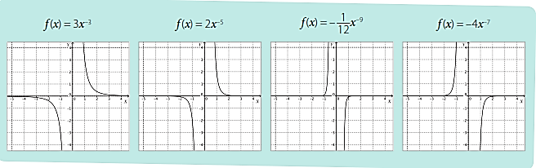
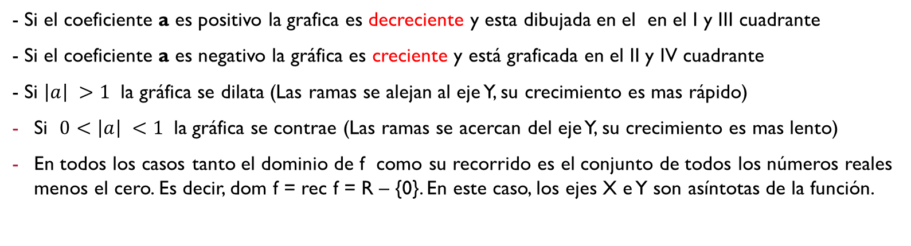
Función potencias de exponente Impar negativo
Caso 4
- Si el coeficiente a es positivo la grafica es decreciente y esta dibujada en el en el I y III cuadrante
- Si el coeficiente a es negativo la gráfica es creciente y está graficada en el II y IV cuadrante
- Si $\left|a\right| >1$ la gráfica se dilata (Las ramas se alejan al eje Y, su crecimiento es mas rápido)
Si $0<\left|a\right| <1$ la gráfica se contrae (Las ramas se acercan del eje Y, su crecimiento es mas lento)
En todos los casos tanto el dominio de f como su recorrido es el conjunto de todos los números reales menos el cero. Es decir, dom f = rec f = R – {0}. En este caso, los ejes X e Y son asíntotas de la función.

Slide 11


¿Cómo Hacerlo? Dibuja y determina el dominio y recorrido de la función $f\left(x\right)=0,3x^{−7}$
Lo primero que debes mirar es su exponente, como es -7, entonces es el caso 4
Luego miramos el coeficiente a, como es POSITIVO , indica que la curva va decreciente a creciente, dibujada en el I y III cuadrante, además como su valor absoluto está entre cero y uno o sea $0<\left|0,3\right| <1$ la gráfica se contrae.
Domf: R - {0}
Recf: R – {0}
Asintotas en X e Y

Slide 12
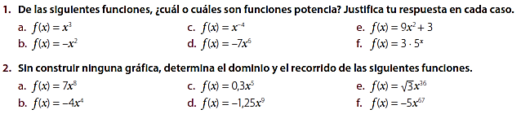
Ejercicios Propuestos
a)
b)
c)
d)
e)
f)
g)
h)
i)
j)
k)
l)

Slide 13
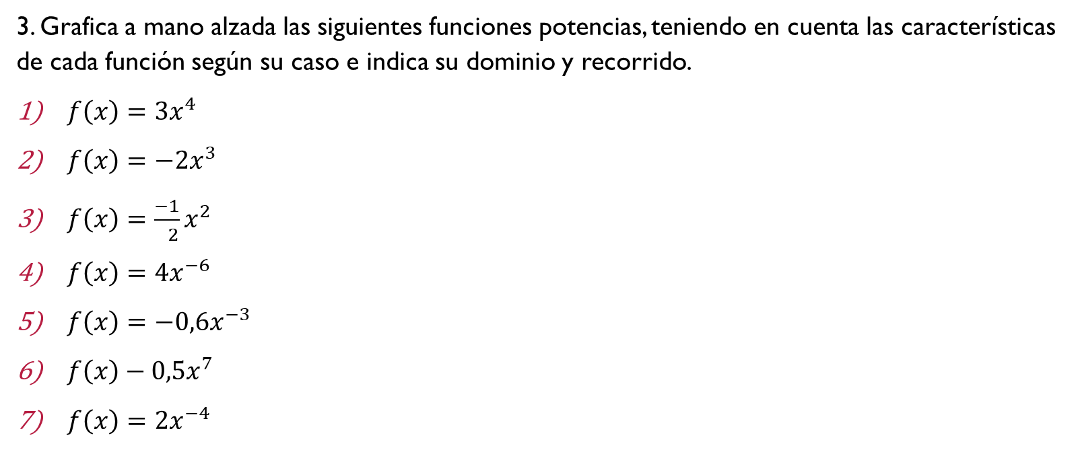
Ejercicios propuestos
3. Grafica a mano alzada las siguientes funciones potencias, teniendo en cuenta las características de cada función según su caso e indica su dominio y recorrido.
$f\left(x\right)=3x^{4}$
$f\left(x\right)=−2x^{3}$
$f\left(x\right)=\frac{−1}{ 2}x^{2}$
$f\left(x\right)=4x^{−6}$
$f\left(x\right)=−0,6x^{−3}$
$f\left(x\right)−0,5x^{7}$
$f\left(x\right)=2x^{−4}$

Slide 14

Importante
Si quieres profundizar y apoyarte, lee y estudia de tu texto escolar
Lección 3, pagina 139 hasta la 148
Recuerda que puedes descargar el texto desde la pagina www.minueduc.cl
O bien puede apretar el siguiente link, apretando ctrl+click en el link
https://curriculumnacional.mineduc.cl/614/articles-145588_recurso_pdf.pdf
Esta foto de Autor desconocido está bajo licencia CC BY-NC

